Slide 1
Sơ lược về Laser
Bài 34

Slide 2
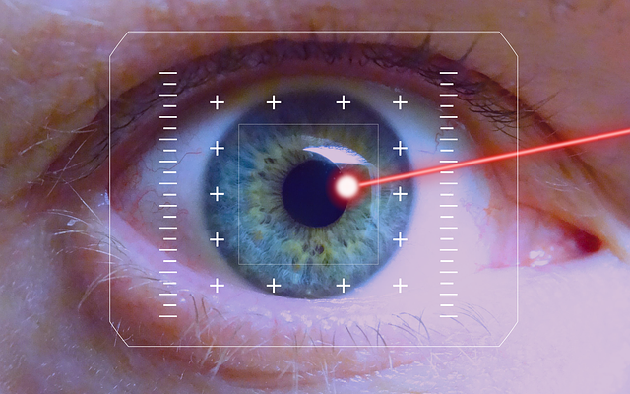
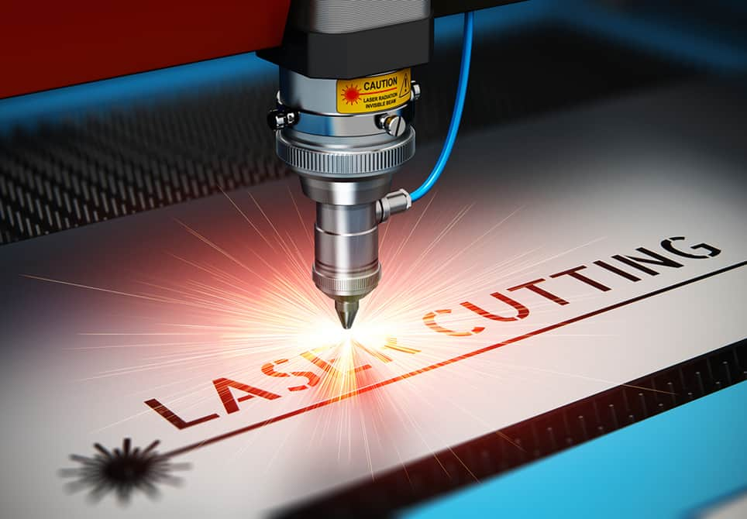
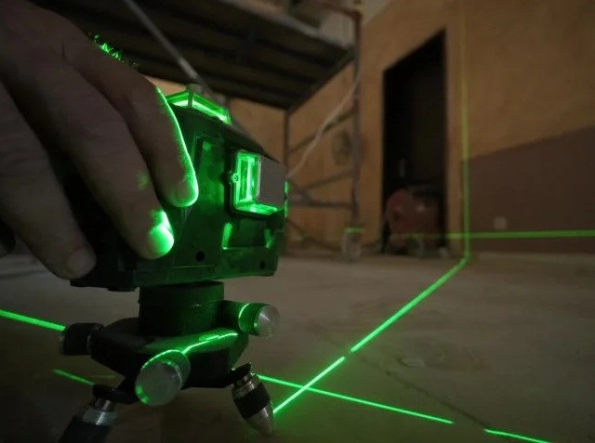
Đặt vấn đề
Ta thường nghe nói dùng laser để phẫu thuật, khoan cắt, truyền tín hiệu, đo đạc.
Vậy laser là gì?

Slide 3
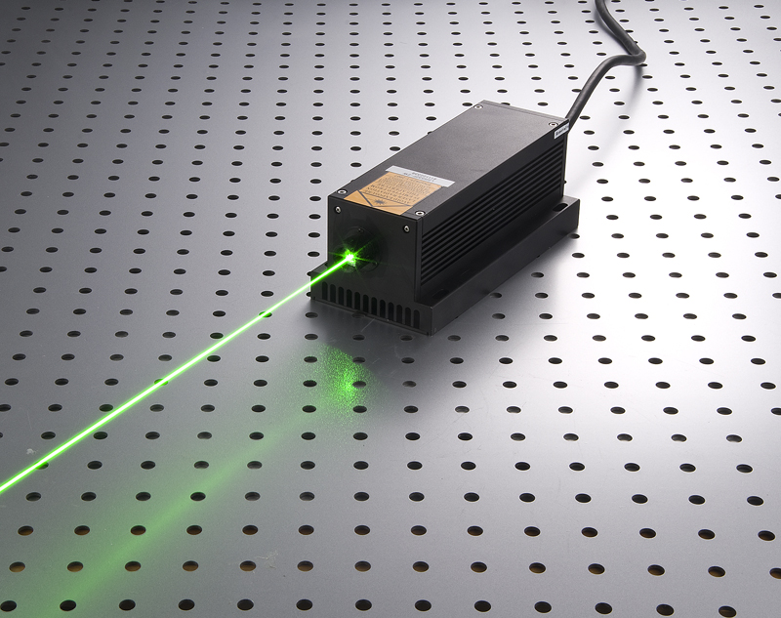
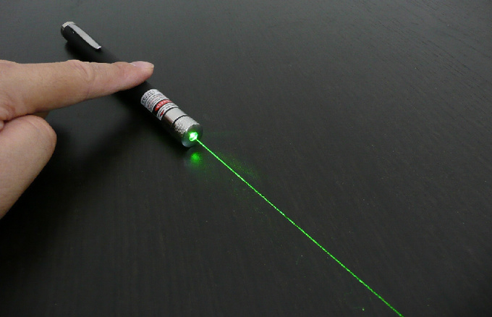
I
Cấu tạo và hoạt động của laser
1. Laser là gì?
Laser (Light Amplifier by Stimulated Emission of Radiation) là máy khuếch đại ánh sáng bằng phát xạ cảm ứng
Laser là một nguồn sáng phát ra một chùm sáng cường độ lớn dựa trên việc ứng dụng hiện tượng phát xạ cảm ứng.
Chùm bức xạ phát ra cũng được gọi là chùm tia laser.

Slide 4
Thảo luận
Nguồn sáng laser có gì khác so với các nguồn sáng thông thường? (vd như bóng đèn, đèn pin, ngọn nến…)
≠
Cường độ lớn
Tính định hướng cao
Tính đơn sắc cao
Tính kết hợp cao
4 đặc điểm của Laser

Slide 5
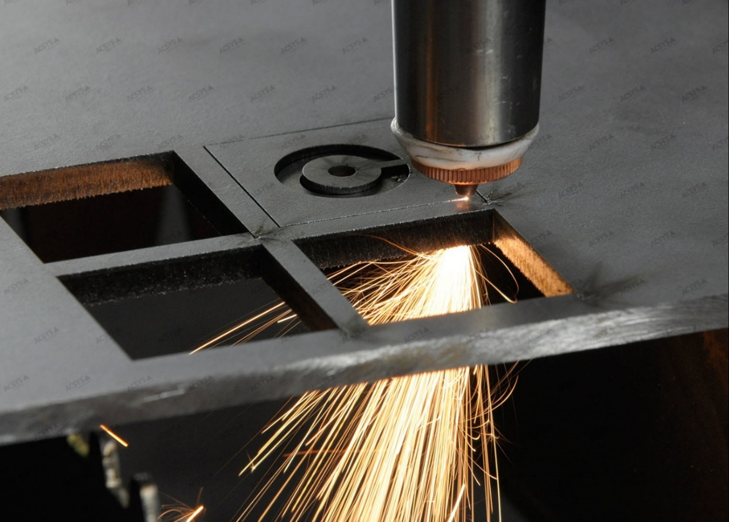
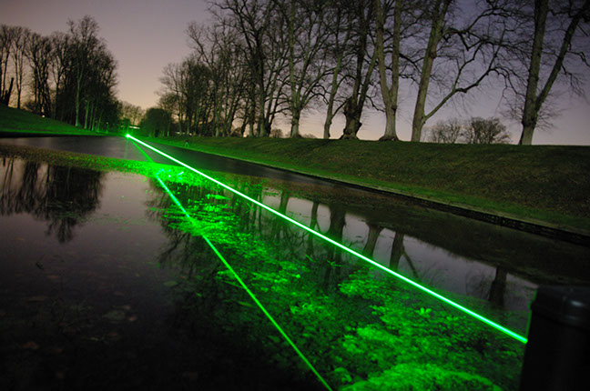
I
Cấu tạo và hoạt động của laser
1. Laser là gì?
Chùm tia laser có các đặc điểm (4)
Cường độ lớn
Tính định hướng cao
Cường độ lớn được dùng để khoan cắt
Tia laser có thể truyền thẳng rất xa

Slide 6
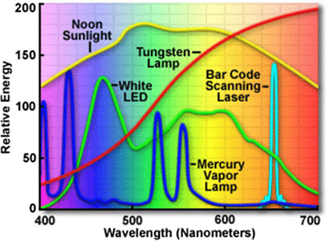
I
Cấu tạo và hoạt động của laser
1. Laser là gì?
Chùm tia laser có các đặc điểm (4)
Tính đơn sắc cao
Tính kết hợp cao
Quang phổ của laser và các nguồn sáng khác
Nguồn sáng laser dùng trong thí nghiệm giao thoa

Slide 7
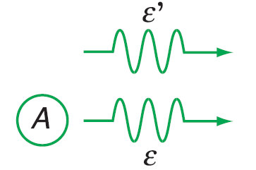
I
Cấu tạo và hoạt động của laser
2. Sự phát xạ cảm ứng
Nếu một nguyên tử đang ở trong trạng thái kích thích, sẵn sàng phát ra một phôtôn có năng lượng ε = hf, bắt gặp một phôtôn có năng lượng ε’ đúng bằng hf bay lướt qua nó, thì lập tức nguyên tử này cũng phát ra phôtôn ε (phôtôn ε được gọi là phôtôn phát xạ cảm ứng).
Phôtôn ε có cùng năng lượng, bay cùng phương với phôtôn ε’
Sóng điện từ ứng với phôtôn ε hoàn toàn cùng pha với sóng điện từ ứng với phôtôn ε’

Slide 8
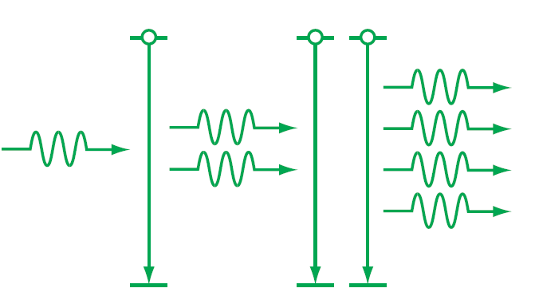
I
Cấu tạo và hoạt động của laser
2. Sự phát xạ cảm ứng
Nếu photon ban đầu bay qua một loạt nguyên tử đang ở trạng thái kích thích thì số photon tang theo cấp số nhân
Các photon cùng năng lượng → cùng bước sóng → tính đơn sắc cao
Chúng bay cùng phương → tính định hướng của chùm sáng cao
Các photon do các nguyên tử phát ra đều cùng pha → tính kết hợp cao
Số photon bay theo cùng một hướng lớn → cường độ lớn

Slide 9
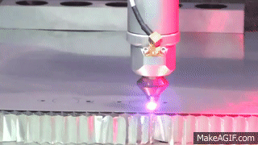
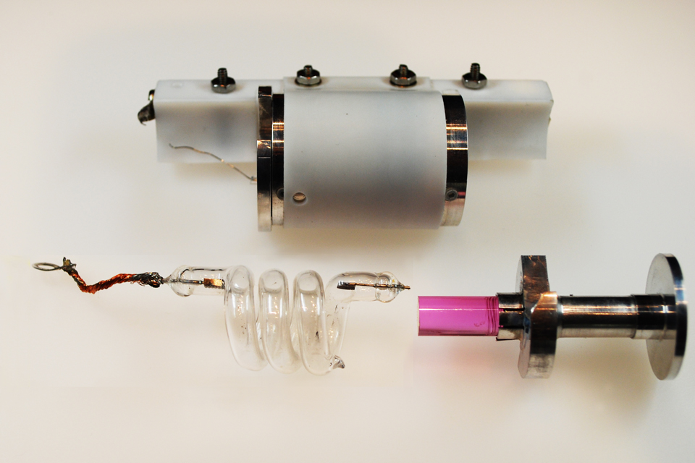
I
Cấu tạo và hoạt động của laser
3. Cấu tạo laser
Người ta chế tạo được các loại laser khí, laser rắn và laser bán dẫn
Xét cấu tạo laser rắn Rubi (hồng ngọc) là Al₂O₃ pha Cr₂O₃
Màu đỏ của hồng ngọc cũng là màu của laser do ion Cr phát ra khi chuyển từ trạng thái kích thích về trạng thái cơ bản

Slide 10
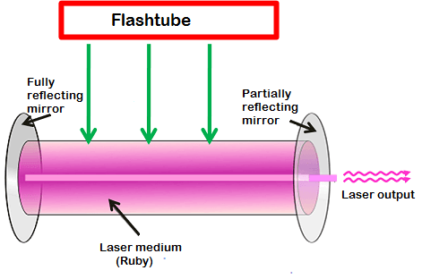
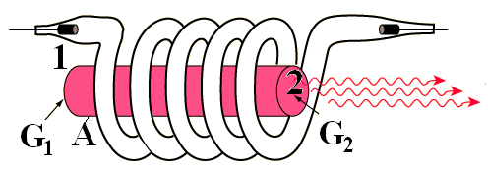
I
Cấu tạo và hoạt động của laser
3. Cấu tạo laser
Thanh rubi hình trụ A được mài nhẵn hai đầu vuông góc với trục của thanh
Mặt 1 được mạ bạc thành gương phẳng G1 có mặt phẳng quay vào trong
Mặt 2 là mặt bán mạ (mạ 1 lớp rất mỏng để phản xạ 50% cường độ chùm sáng tới, còn 50% truyền qua) thành gương phẳng G2 có mặt phản xạ quay về G1

Slide 11
I
Cấu tạo và hoạt động của laser
3. Cấu tạo laser
Dùng đèn phóng điện xenon để chiếu sáng mạnh thanh rubi và đưa một số lớn iôn Crôm lên trạng thái kích thích.
Nếu có một ion Crôm bức xạ theo phương vuông góc với hai gương thì ánh sáng sẽ phản xạ đi lại nhiều lần giữa hai gương và sẽ làm cho một loạt ion Crôm phát xạ cảm ứng. Ánh sáng sẽ được khuếch đại lên nhiều lần.
Chùm tia laze màu đỏ được lấy ra từ gương bán mạ G₂(phần lớn phôtôn sẽ đi qua gương bán mạ và tạo thành tia laze).

Slide 12
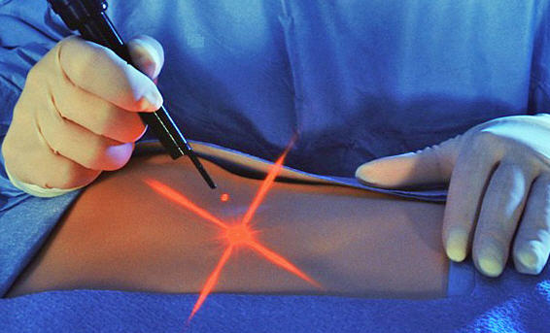
II
Một vài ứng dụng của laser
1. Trong y học
Lợi dụng khả năng có thể tập trung năng lượng vào một vùng rất nhỏ, laser được dùng như dao mổ để phẫu thuật tinh vi như mắt, mạch máu..
Ngoài ra tác dụng nhiệt của laser được sử dụng chữa các bệnh ngoài da, loại bỏ hình xăm…

Slide 13
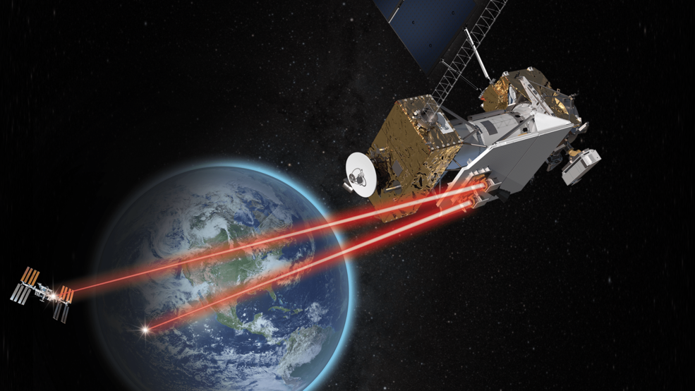
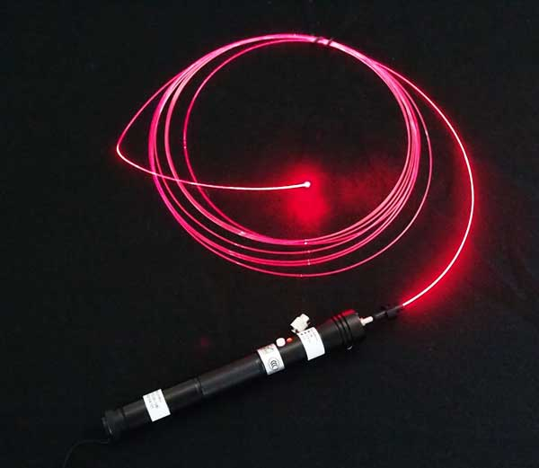
II
Một vài ứng dụng của laser
2. Trong thông tin liên lạc
Do có tính định hướng cao và tần số cao nên tia laser được dung trong liên lạc vô tuyến (vô tuyến định vị, liên lạc vệ tinh, điều khiển các con tàu vũ trụ
Do tính kết hợp và cường độ cao, laser được dùng trong truyền tin bằng cáp quang

Slide 14
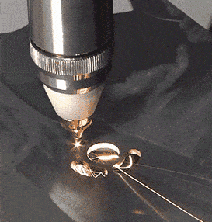
II
Một vài ứng dụng của laser
3. Trong công nghiệp
Do có tính định hướng cao và cường độ lớn nên laser được dùng để cắt, khoan các vật liệu như kim loại, composit
Người ta cũng dùng để khoan các lỗ có đường kính nhỏ mà khoan cơ học không thực hiện được

Slide 15
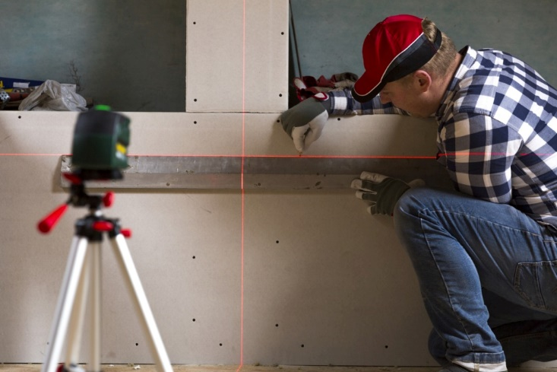
II
Một vài ứng dụng của laser
4. Trong trắc địa
Laser được dùng để đo khoảng cách, tam giác đạc, ngắm đường thẳng

Slide 16
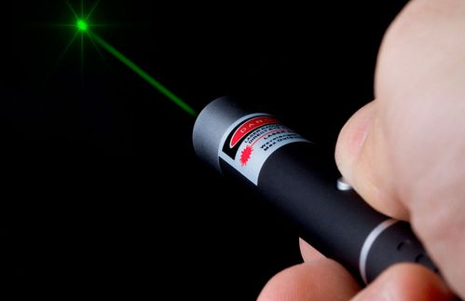
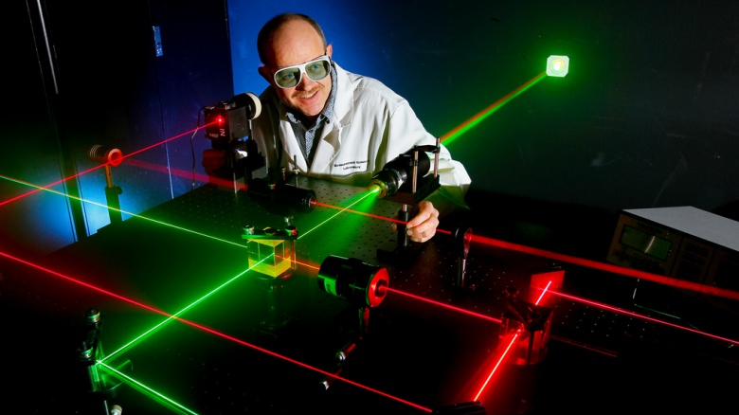
II
Một vài ứng dụng của laser
5. Lĩnh vực khác
Laser được dùng trong bút chỉ bảng, bản đồ, trong các thí nghiệm quang học, đầu đọc đĩa CD

Slide 17
Củng cố
Câu 1: Kết luận nào sau đây là KHÔNG ĐÚNG khi nói về tia laze?
A. Laze là một nguồn sáng phát ra chùm sáng có cường độ lớn dựa trên nguyên tắc của hiện tượng phát xạ cảm ứng.
B. Tia laze là một tập hợp nhiều bước sóng đơn sắc
C. Tia laze là một chùm sáng có cường độ lớn.
D. Tia laze có tính định hướng và tính kết hợp cao.

Slide 18
Củng cố
Câu 2: Chùm sáng laze do rubi (hồng ngọc) phát ra có màu:
A. Đỏ
B. Xanh lam.
C. Vàng.
D. Tím.

Slide 19
Củng cố
Câu 3: Người ta tạo được các loại laze khác nhau là do:
A. Cường độ của ánh sáng kích thích khác nhau.
B. Môi trường hoạt tính khác nhau.
C. Cấu tạo của hai gương phẳng khác nhau.
D. Môi trường hoạt tính như nhau, công suất ánh sáng kích thích khác nhau.

